Slide 1


Narzędzia do instalacji licencji cyfrowych
MARXpress Tool
Skrypty PowerShell
Prowadzący: Tomasz Laskowski
e-mail: tom@KomputeryMarkowe.pl

Slide 2
Informacje zawarte w tej prezentacji są poufnymi informacjami firmy Microsoft. Dlatego przypominamy, że nie możesz udostępniać tych informacji nikomu spoza Twojej organizacji i tylko tym osobom w Twojej organizacji, które mają uzasadnioną potrzebę wiedzy.
Te informacje mogą ulec zmianie i nie powinny być interpretowane jako oferta lub zobowiązanie ze strony firmy Microsoft.
Prosimy nie zamieszczać fragmentów lub całości przedstawionych treści w portalach społecznościowych oraz forach dyskusyjnych.
Prezentowane opracowanie jest chronione prawem autorskim, rozpowszechnianie bez zgody autorów jest zabronione.
Dziękujemy.
Informacje poufne firmy Microsoft

Slide 3

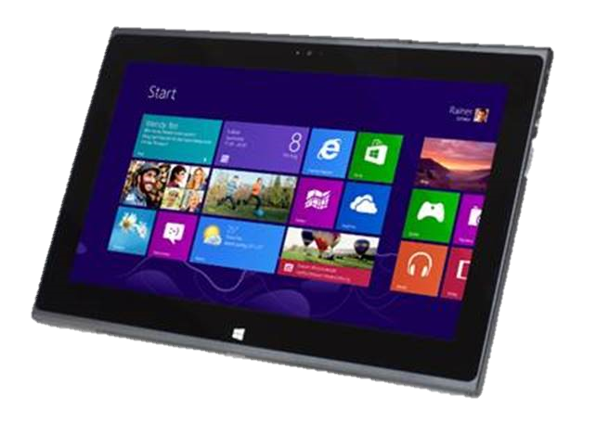


Proces produkcyjny z wykorzystaniem licencji elektronicznych
Proces instalacji kluczy produktów
Klucz produktu
Dostawca kluczy
Baza kluczy produktów
4
1
Aplikacja i baza danych MDOS Smart Client
OA3.CFG
Przekazuje konfigurację i parametry instalacji klucza
3
Pobranie klucza
4
Pobranie klucza
Klucz produktu
Identyfikator sprzętowy
MAR Xpress Script
6
6
Identyfikator sprzętowy
2
3
OA3Tool.exe
Klucz produktu
Komputer przygotowywany przez TPR
5
SLMGR.vbs
1
MAR / TPR przygotowuje skrypt i konfigurację z dostępem do bazy danych oraz parametrami dla OA3 tool. Skrypt ten jest zapisywany na nośniku USB i wykorzystywany w dziale produkcji do instalacji licencji.
4
Klucz produktu jest pobierany z lokalnego magazynu i zapisywany w pliku *.xml.
2
W dziale produkcji dysk USB jest podłączany do komputera. Technik uruchamia skrypt, który uruchamia OA3Tool.exe z lokalizacją i parametrami uruchomienia.
5
Skrypt odczytuje klucz produktu z pliku *.xml i instaluje go w urządzeniu poleceniem slmgr /ipk.
3
OA 3.0 Tool komunikuje się z dostawcą kluczy i żąda przesłania następnego wolnego klucza.
6
Skrypt wywołuje narzędzie OA3Tool.exe aby obliczyć identyfikator sprzętowy dla urządzenia W następnej kolejności skrypt aktualizuje identyfikator sprzętowy, zapisując w nim identyfikator nowego klucza produktu i zapisuje plik na nośniku USB (CBR) w celu przesłania do Microsoft. Po przesłaniu CBR włączona zostaje aktywacja dla zainstalowanego klucza.

Slide 4
Krok po kroku – od instalacji klucza do raportu CBR
1
Zmodyfikować plik konfiguracyjny (z informacjami MSFT SKU)
2
Uruchomić wiersz poleceń (CMD)
3
Uruchomić OA3tool.exe aby pobrać kolejny klucz od FFKI (jeśli klucze są przechowywane na serwerze)
4
Zapisanie pobranego klucza produktu do tymczasowego folderu
5
Uruchomienie Slmgr.vbs aby zapisać nowy klucz do rejestru Windows (tryb audytu lub użytkownika)
6
Sprawdzenie BIOSu czy jest zainstalowany inny klucz (OA3tool.exe /validate)
7
Uruchomienie OA3tool.exe aby wygenerować identyfikator sprzętowy (Hardware Hash) oraz CBR
8
Zapisanie CBR do tymczasowego folderu
9
Zapisanie nowego klucza do raportu CBR i zastąpienie istniejącego klucza
10
Zapisanie CBR do folderu docelowego (dla wysyłki do Microsoft)
11
Przesłanie raportu CBR do FFKI

Slide 5
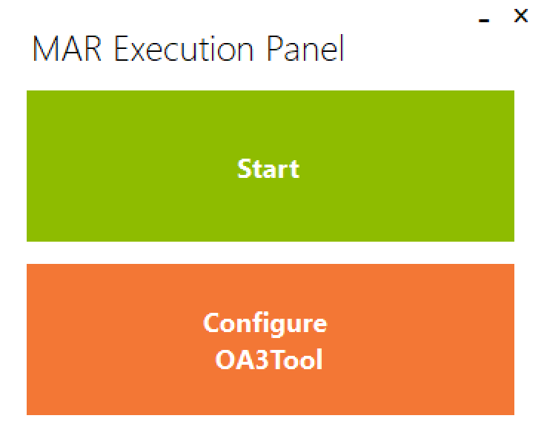

MAR Xpress Tool
1
Zmodyfikować plik konfiguracyjny (z informacjami MSFT SKU)
2
Uruchomić wiersz poleceń (CMD)
3
Uruchomić OA3tool.exe aby pobrać kolejny klucz od FFKI
4
Zapisanie pobranego klucza produktu do tymczasowego folderu
5
Uruchomienie Slmgr.vbs aby zapisac nowy klucz do rejestru Windows
6
Sprawdzenie BIOSu czy jest zainstalowany inny klucz
7
Uruchomienie OA3tool.exe aby wygenerować Hardware Hash oraz CBR
8
Zapisanie CBR do tymczasowego folderu
9
Zapisanie nowego klucza do raportu CBR i zastąpienie istniejącego klucza
10
Zapisanie CBR do folderu docelowego (dla wysyłki do Microsoft)
11
Przesłanie raportu CBR do FFKI

Slide 8
MARXpress Tool – struktura i konfiguracja programu

Slide 9
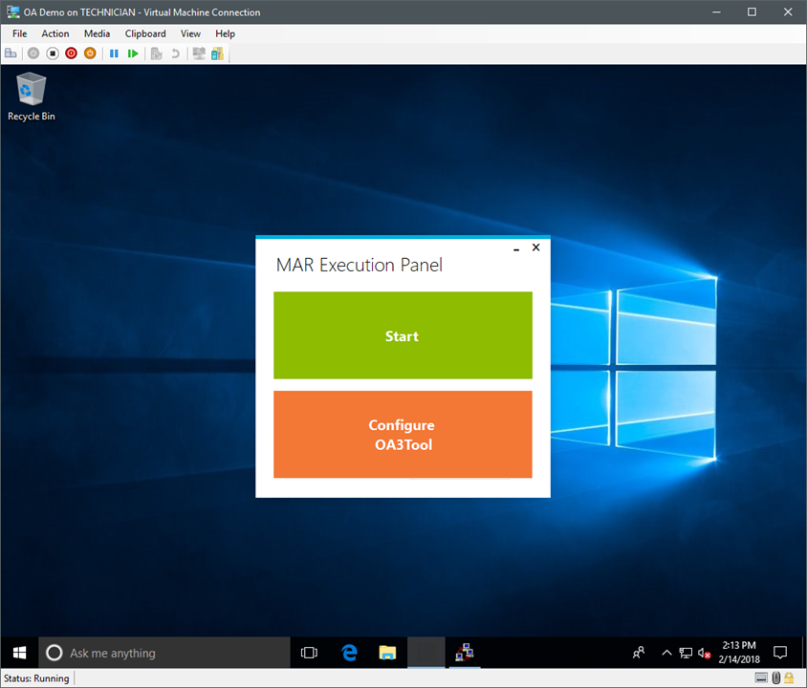

Slide 10
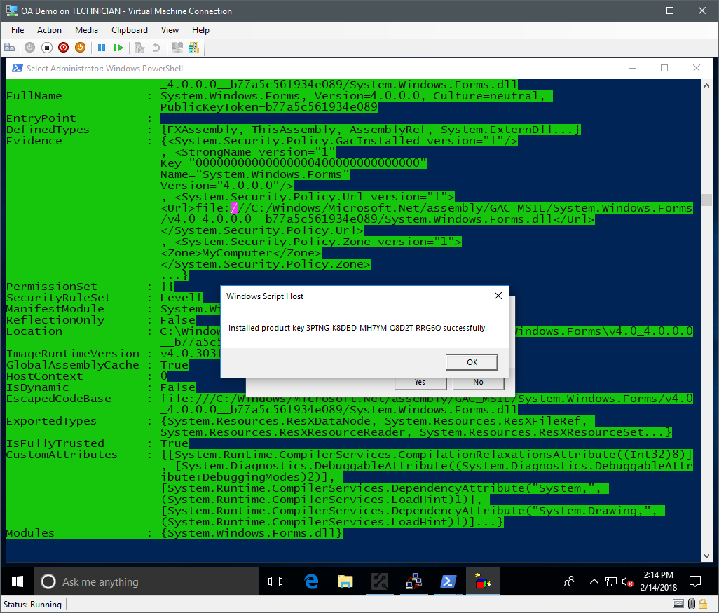

Slide 11
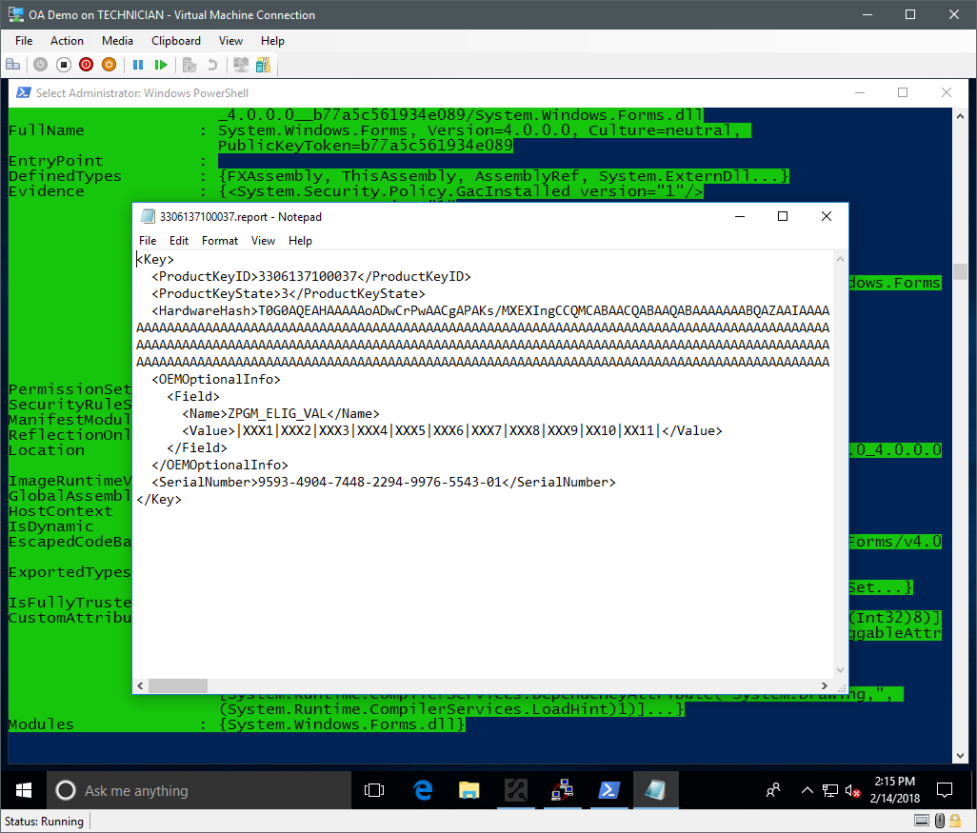

Slide 12
Importowanie i wysyłka raportów CBR

Slide 15
Statusy kluczy
Assigned Klucz przydzielony do konkretnego konta DLP (FFKI)
Fulfilled Klucz zrealizowany i pobrany przez MDOS SC
Consumed Klucz zainstalowany na komputerze końcowym (CBR nie został zaimportowany)
Bound Klucz zainstalowany, raport CBR został zaimportowany
Marked for Submit Klucz zainstalowany, raport CBR prawidłowy i gotowy do wysyłki
Notified Bound Klucz zainstalowany, raport CBR wysłany, oczekiwanie na końcowy status
Activation Enabled Klucz zainstalowany, aktywacja dla klucza włączona
Activation Denied Klucz zainstalowany, aktywacja dla klucza zablokowana
Marked for Return Klucz przygotowany do zwrotu
Returned Klucz zwrócony prawidłowo
Kody kluczy elektronicznych
QLF-00620 Windows 10 Pro DPK – klucz testowy
QLF-00621 Windows 10 Pro DPK – klucz produkcyjny
WV2-00046 Windows 10 Home DPK – klucz testowy
WV2-00047 Windows 10 Home DPK – klucz produkcyjny
QLF-00623 Windows 10 Pro Citizenship DPK – klucz produkcyjny

Slide 16
Konfiguracja MDOS SC do automatycznej wysyłki raportów CBR

Slide 17
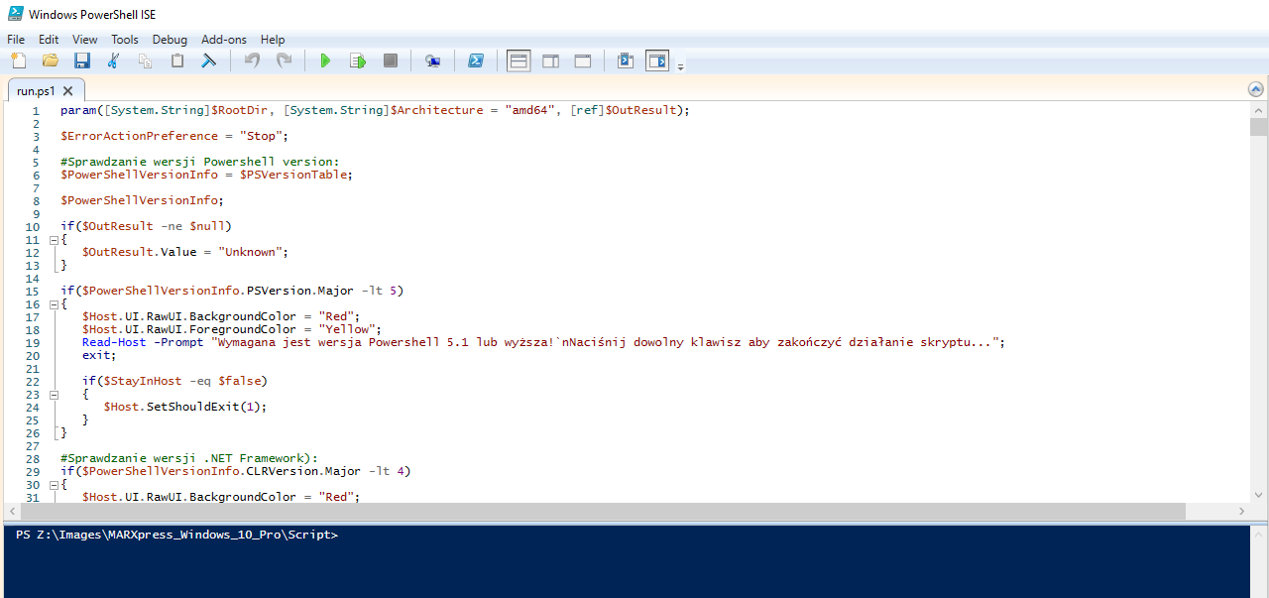
Automatyzacja zadań – użycie skryptów do automatycznej instalacji licencji i druku etykiet.

Slide 18

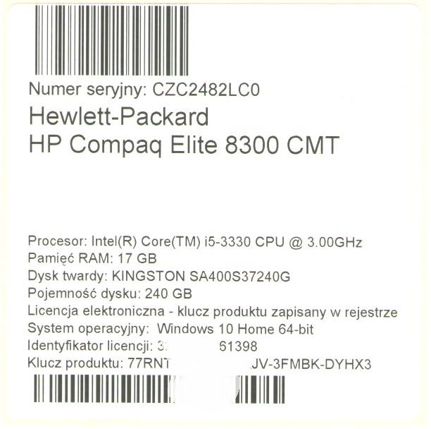
Drukowanie etykiet – dobry sposób na porządek
Sprawdzona i tania konfiguracja:
Zebra TLP-3844Z (dostępne m.in. na Ebay)
Print Server TP-Link TL-PS110P
Etykiety termiczne 100x100mm
Zasadniczo każda drukarka obsługująca język ZPL powinna
prawidłowo pracować ze skryptami.
Możliwe jest dostosowanie skryptów do innych drukarek
poprzez modyfikację skryptu przygotowującego etykietę.
Nasze zintegrowane środowisko preinstalacji w wersji 21H1
jest przygotowane do wdrażania licencji cyfrowych.
Szczegółowe informacje w serwisie dla partnerów.

